Slide 1
증강현실 특론
Assignment 3

Slide 2
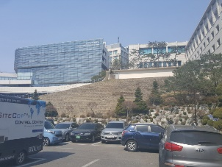
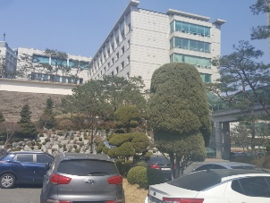
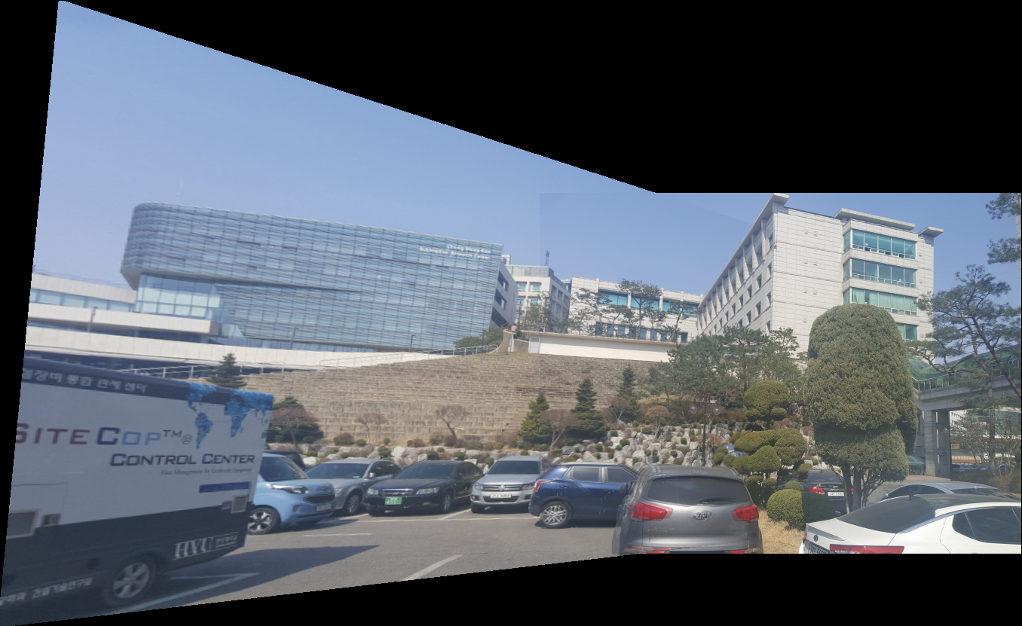
Image mosaicing
주어진 동일한 scene에 대한 두 영상과 homography를 이용하여 한 장의 이미지로 stitching
Resampling, blending 등의 과정은 직접 구현
OpenCV의 stitching 모듈 사용 금지

Slide 3

Image mosaicing
Images
두 영상의 해상도는 모두 640×480
Homography
img1.jpg
img2.jpg
$$\left[\begin{matrix}\text{1.962} & \text{−0.172} & \text{−635.75}\text{6} \\ \text{0.557} & \text{1.738} & \text{−255.15}\text{9} \\ \text{0.0015}\text{9} & 0 & 1\end{matrix}\right]$$

